Slide 1
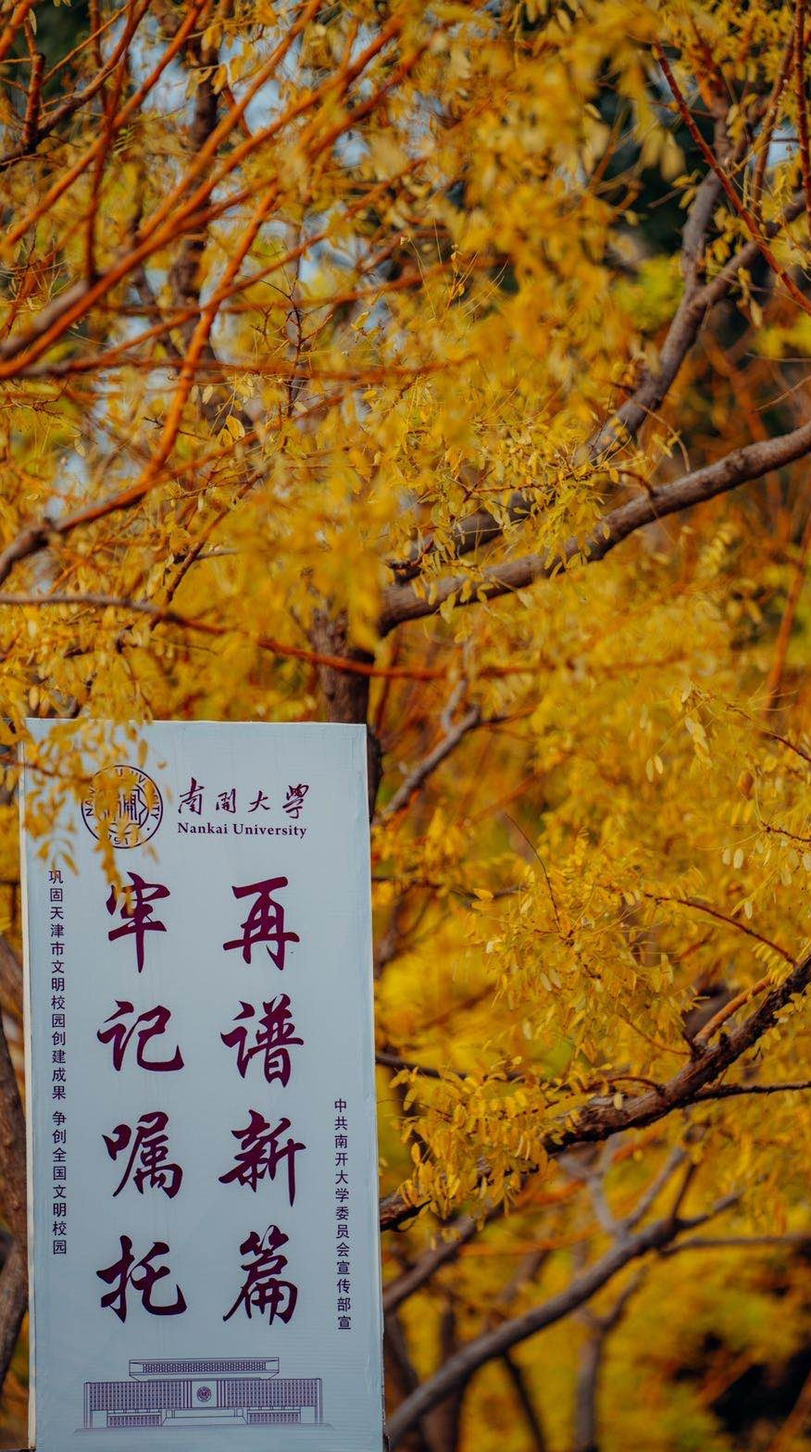
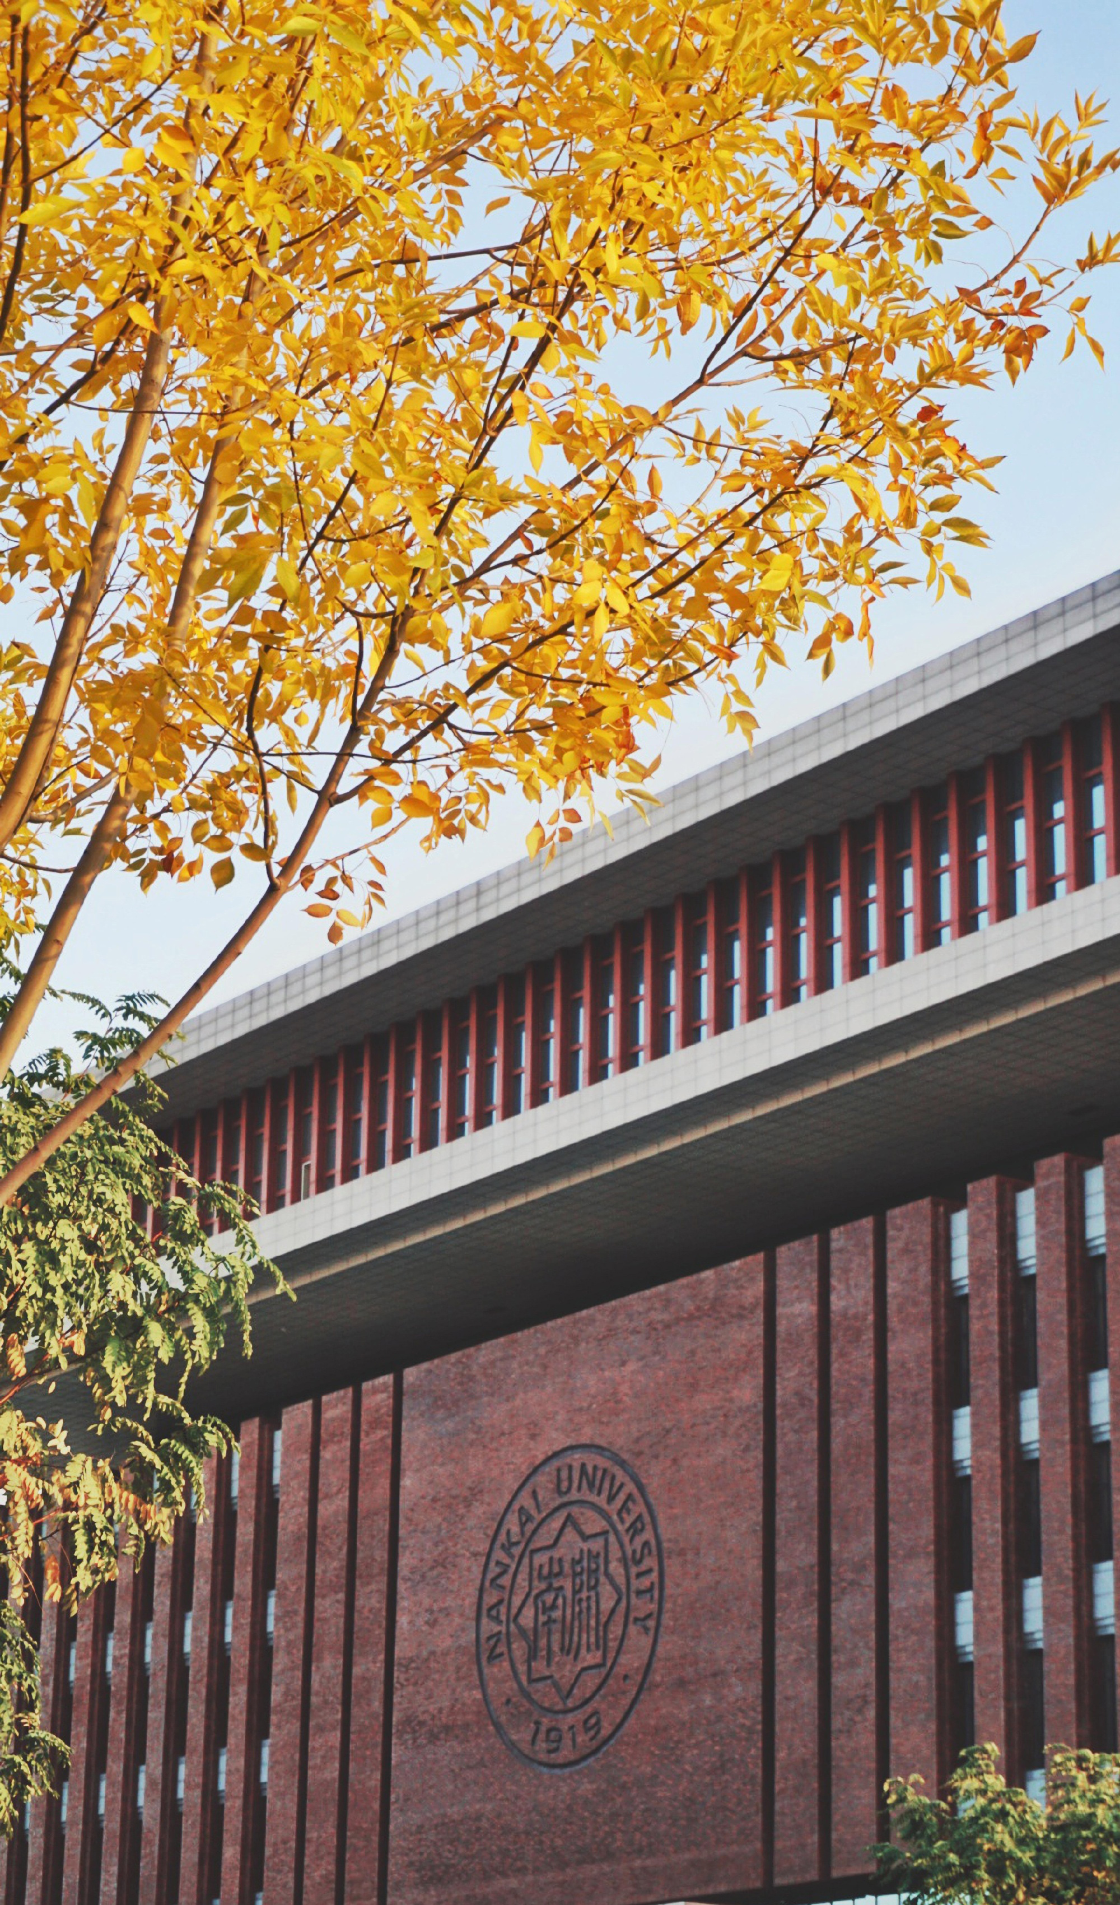
信息隐藏技术
可视密码学
小组成员：
运开、耿嘉宁、吕昆娴、周延霖、许健
信息安全
李朝晖
2023.3.26
专业：
导师：
日期：

Slide 2
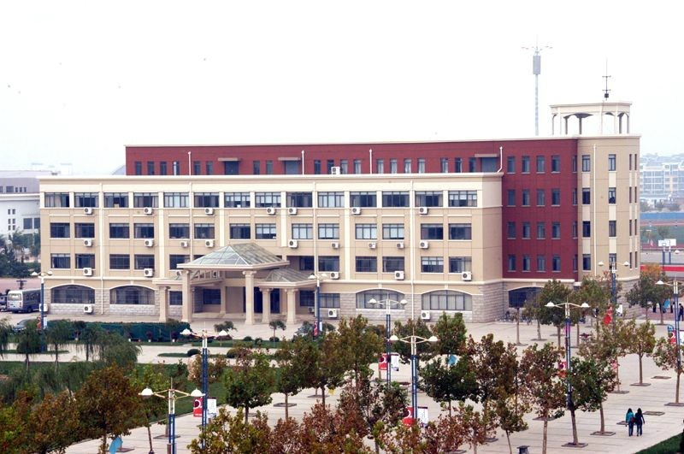

目录
01
图像的(2,2)可视密钥分享方案
02
图像的（3,3）可视密钥分享方案
03
基于Shamir门限的k，n方案
04
二值、灰色图片叠像术
05
彩色图片叠像术

Slide 3
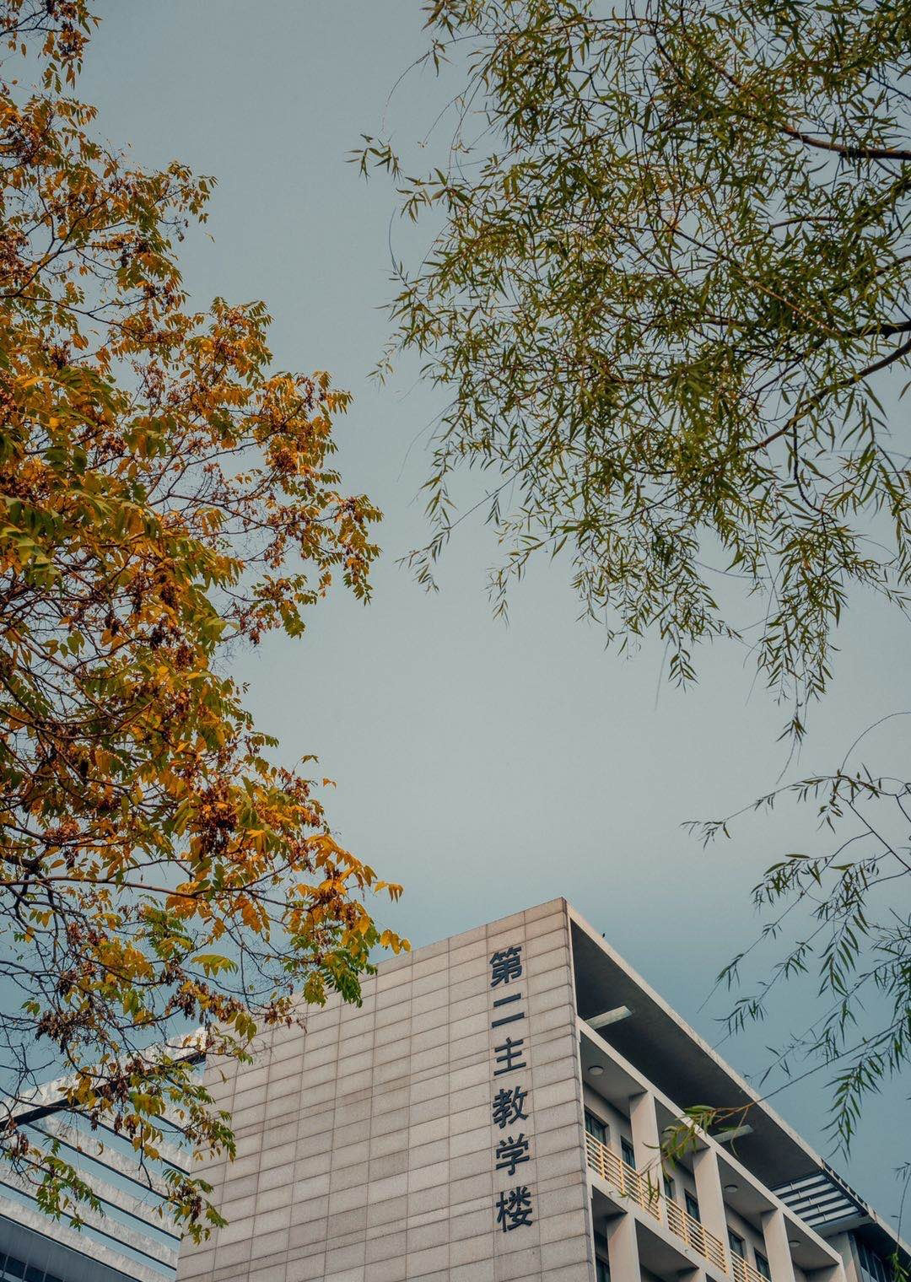
PAPT 01
图像的(2,2)可视密钥分享方案
将图像分为2个无意义的子图作为两个密钥，当两张子图叠加到一起后即可恢复秘密图像。本部分完成了三类图像的(2,2)可视密钥分享方案：二值图像、灰度图像、彩色图像。

Slide 4
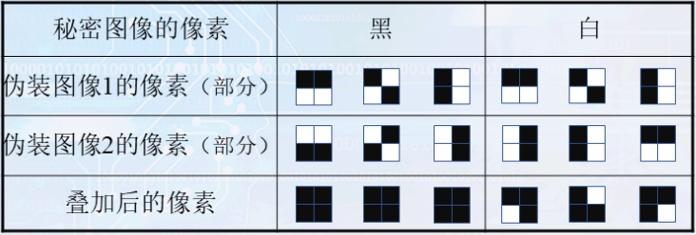
实验原理
原始图像的每个黑或白像素被2个子块所替代，其中每个子块由2x2个黑、白像素构成，这样就生成两幅膨胀了的图形，这两幅图像的叠加得到放大了4倍且对比度有所降低的原始图像。

Slide 5
二值图像的（2,2）的可视密钥分享方案
二值图像分存到两个子密钥图像中，将每个黑白色素分为2×2个黑白像素构成的两个子图像，每个子图像中黑色素块和白色素块各占一半。秘密重构时，叠加子图，产生中等灰度代表白色，完全黑色代表黑色。
从拆分的子图a，b无法得到原始图像的任何信息，但叠加到一起后可恢复图像，但由于子图的尺寸是512×512，原图的尺寸是256×256，直接叠加得到的图像不清晰，可以通过缩小清晰处理得到最终恢复的图像

Slide 6
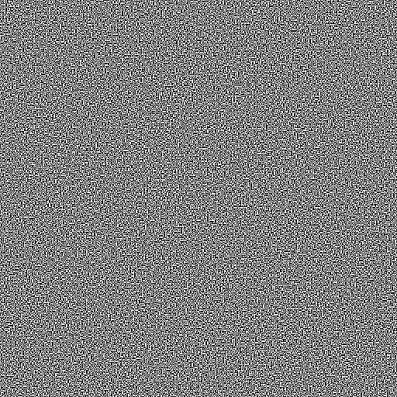
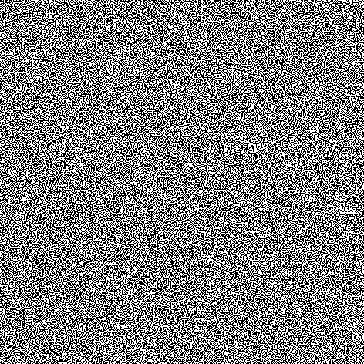
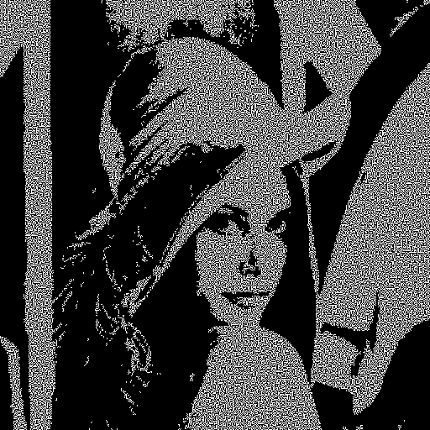
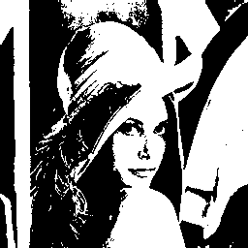

Slide 7
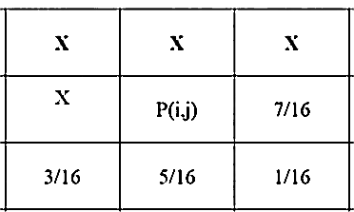
灰度图像的（2,2）
的可视密钥分享方案
灰度图像的每个像素由一个0~255的数值表示灰度等级，需要经过半色调化处理，将连续色调图像转换为黑白图像，即像素值由0或1表示的二值图像。
误差扩散法：先阈值量化图像限速，然后将图像量化过程中产生的误差分配给周围像素点。利用这种方法产生的半色调图像能够比较忠实地反映图像的灰度层次过滤。灰度图像是具有多个灰度等级，层次丰富的连续调图像，每个像素点用 8 比特表示，取值 0~255。若输入的像素值小于 127，则输出 0(纯黑)；若输入的像素值大于 127，则输出 1(纯白)。误差=输入像素值-输出像素值，将误差扩散到像素的 4个待处理的邻点上，分别是P(i,j)的右方、右下方、正下方和左下方像素点。
误差扩散比例

Slide 8
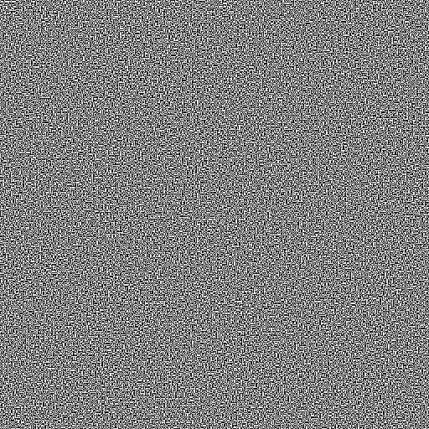
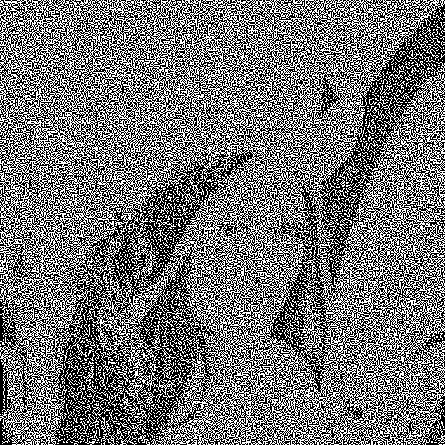
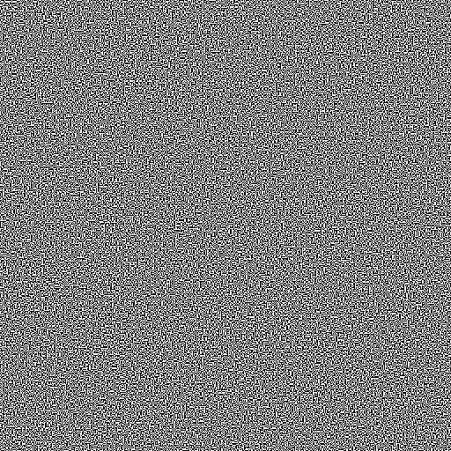

Slide 9
彩色图像的（2,2）的可视密钥分享方案
彩色图像的每个像素由red,green,blue三种分量叠加形成，因此可以将三张分量子图按照灰度图像的方法分别拆分成两张无意义的子图，然后分别将三张red、blue、green无意义子图分量叠加得到两张无意义子图作为分发密钥，叠加即可得到原图。

Slide 10
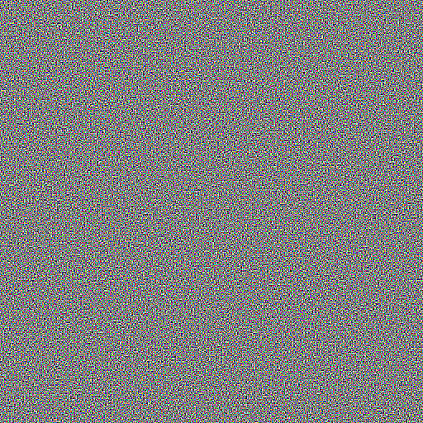
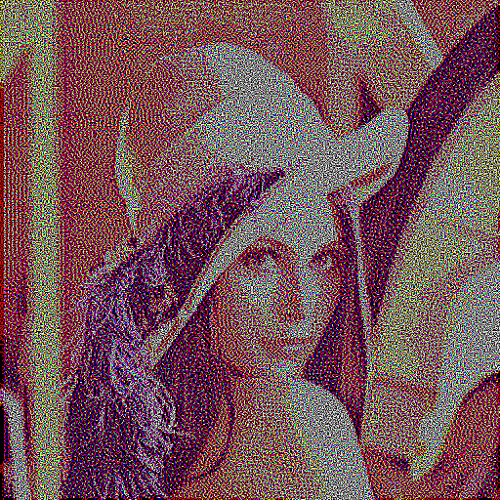
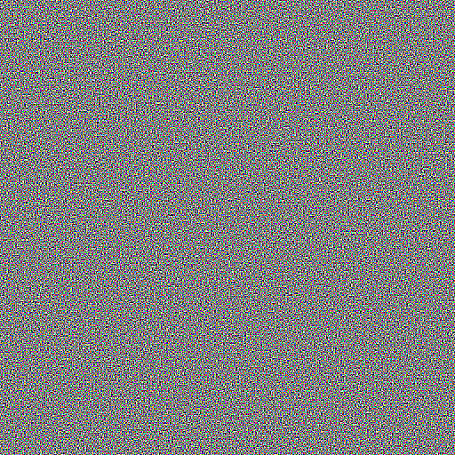

Slide 11
PAPT 02
图像的（3,3）可视密钥分享方案
将图像分为3个无意义的子图作为两个密钥，当三张子图叠加到一起后即可恢复秘密图像。本部分在上部分基础上进行扩展，完成了三类图像的(3,3)可视密钥分享方案：二值图像、灰度图像、彩色图像。

Slide 12
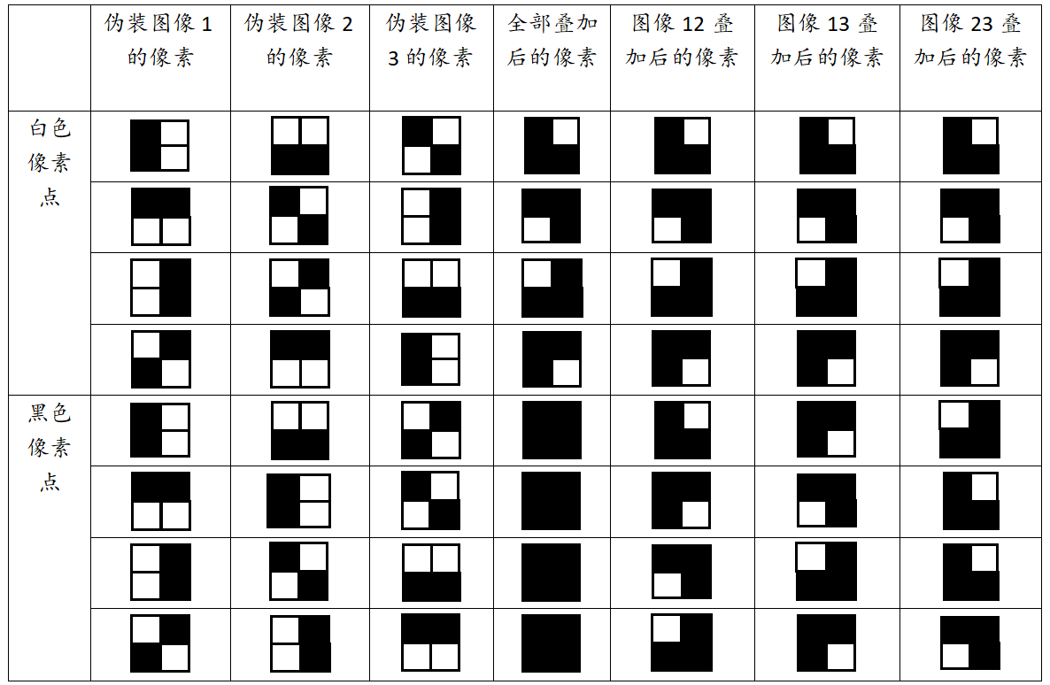
原理
子图像素块分配方案
·在实现了图像的（2,2）可视密钥分享方案后，尝试继续探索图像的（3,3）可视密钥分享方案的实现方法。继续延续图像的（2,2）可视密钥分享方案的分解思想，将一个像素点扩展为 2×2个像素点，使用三幅子图叠加产生。
·与（2,2）可视密钥分享方案不同的是，（3,3）可视密钥分享方案中任意两幅子图叠加要求不能暴露任何图像相关信息。这就要求任意两个 2×2 的子像素叠加，只能产生灰度块（2x2 个黑白像素中有三个黑像素）而不能出现完全黑色块（2x2 个黑白像素中有四个黑像素）。这样子两幅子图叠加的色块可以保证不暴露任何与原图有关的信息，因为没有完全黑色出现，根本无法判断原图中黑色像素出现在哪里，图像缩放处理后也是一张完全白色的图。

Slide 13
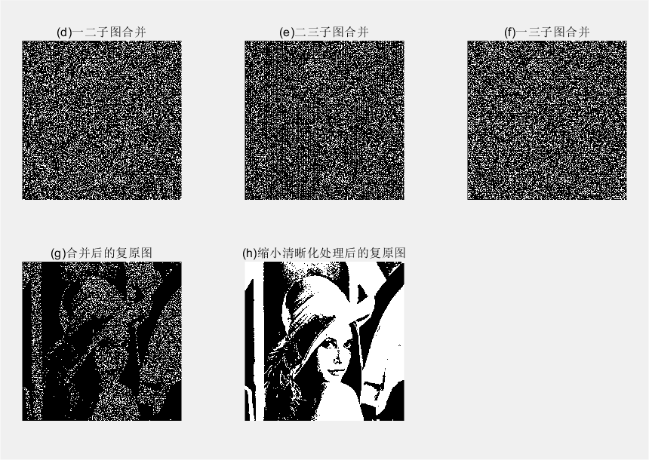
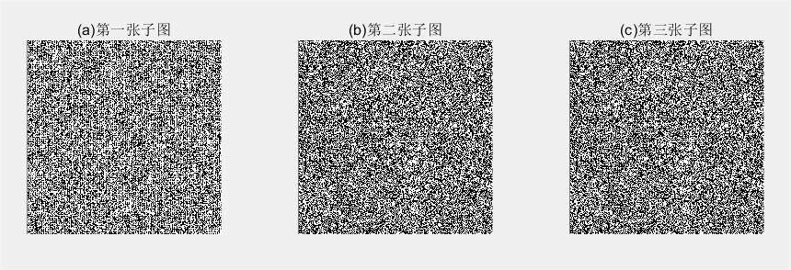
01
二值图像
·首先，使用 rgb2gray 和 im2bw 函数将彩色图像转换为二值图像。
·其次，进行子图初始化和分配。使用 size 函数获取黑白图像的大小，并初始化长宽都是原图像二倍大小的图像，使用 zero函数初始化，即所有像素点都初始化为 0（所以初始化后是全黑图像）。
·根据表格中列出的子图像素分配策略，遍历每个像素点并进行子图像素点的分配。
·图像复原：在图像复原的过程中，使用 and 函数将两个子图像素点一一取相与操作。将任意两个子图叠加，输出查看是否会泄露原图信息；将三个子图叠加，输出查看是否能复原原始图片。
02
观察实验结果可以发现, 任意两幅子图合并后显示不出任何有意义的信息；三幅子图叠加后，可以显示模糊的原图轮廓，然后对图像进行缩小处理（即在 2×2 的像素块中，只要有一个白色像素点，就复原成白色像素点；如果四个都是黑色像素点，就复原成黑色像素点。），缩小处理的图像和原图完全一致。

Slide 14
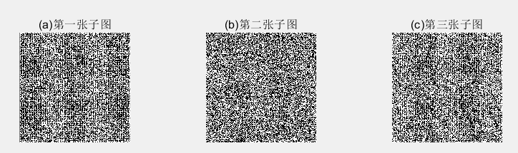
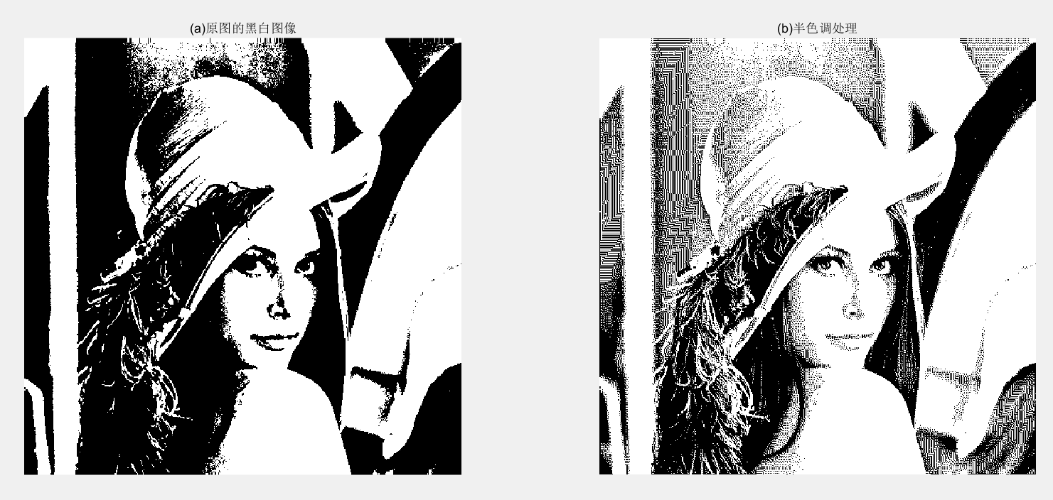
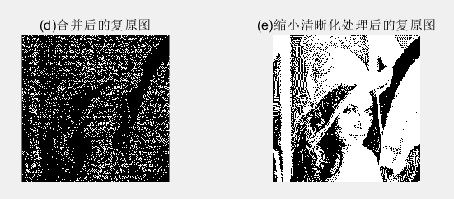
灰色图像
01
02
·灰度图像的三张子图分配方案和二值图像完全相同，只不过需要将分配之前需要将灰度图像转换为半色调图像，使用误差扩散法将灰度图像转换为半色调图像。
黑白图像和半色调处理图像
输出实验结果
前三幅图为生成的三张子图
d 图为三张图叠加后获得的图像，可以看出原图的轮廓
e 图是经过缩放处理后的子图，和半色调化处理的原图完全相同

Slide 15
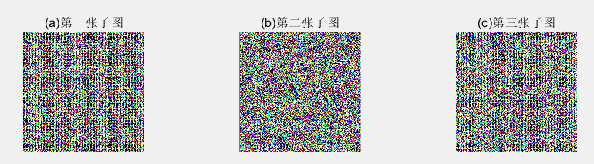
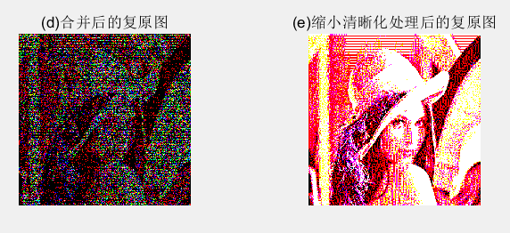
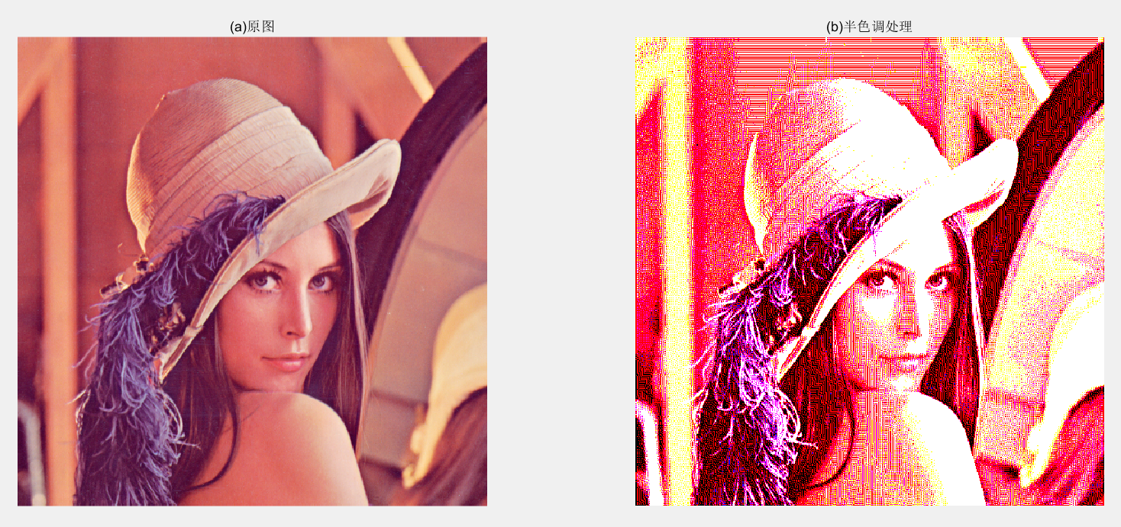
彩色图像
01
02
·将彩色图像的每个分量当做一张图片来处理，即把一张彩色图像看做红、绿、蓝三个分量上的三张图片。对每一张图片按照“灰度图像”进行半色调处理，然后对每一张图片进行信息分存。R、G、B 分量分别分存到两张子图中，最后将得到的子图进行合并可以得到两张彩色子图。
输出实验结果，三幅子图是由彩色噪音点组成，无法显示关于原图的任何信息
d 图是三幅子图叠加的图像，可以看出原图的轮廓
e 图是经过缩放处理后的子图，和半色调化处理的彩色原图完全相同
彩色图像和半色调处理彩色图像

Slide 16
PAPT 03
基于Shamir门限的k，n方案
Shamir门限方案的原理是基于多项式插值的思想。具体地，假设我们要将一个信息分发给n个参与者，至少需要k个参与者进行解密。

Slide 17
Shamir门限方案
Shamir门限方案是一种密钥分发方案，旨在将一个密钥分发给多个参与者，同时保证只有在足够多的参与者合作下才能恢复出完整的密钥。它是由以色列密码学家Adi Shamir于1979年提出的。
Shamir门限方案的原理是基于多项式插值的思想。具体地，假设我们要将一个信息分发给n个参与者，至少需要k个参与者进行解密。
随机选择一个k-1次多项式f(x)，使得f(0)就是秘密本身。然后我们可以将f(x)在不同的x值处的取值分别发送给n个参与者。
保证只有在至少k个参与者合作下才能恢复出完整的密钥

Slide 18
实验流程
XOR加密
Shamir加密
解密
保证分配给每个持有者的子图不会泄露太多秘密信息
保证只有在至少k个参与者合作下才能恢复出完整的密钥
先使用Shamir的方式解密，再通过可信第三方使用XOR解密
本次实验实现了一种基于Shamir门限方案的图像加密方案

Slide 19
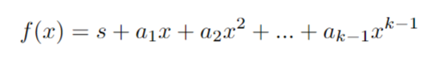
Shamir流程
加密：取值
解密：插值
遍历图像中的每一个像素，将该像素的灰度值作为秘密信息
随机生成f(x)的系数,常数项为原图像素灰度值 * 0.2
取x1到x10均匀分布在0 - 2.5之间，计算对应的f(x)，作为子图对应像素的灰度值
读取k个以上的子图，遍历每个像素
对每个像素进行插值拟合，得到对应的k-1次插值多项式
取多项式的常数项/0.2作为恢复结果的灰度值
输出恢复图像

Slide 20

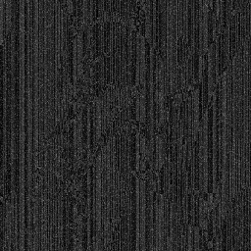

实验效果
原图
子图
解密后

Slide 21
注意
系数取值
01
系数不能取过小，使s在整个结果中占比太大，子图将泄露太多信息
函数范围
灰度值的范围是0 - 255，超过范围的部分存入子图会被截断.
02
X取值
03
x取值范围太小将导致拟合误差过大，复原效果很差
X取值范围过大造成溢出，引起插值结果的错误
安全性
注意每个像素都是一个独立的多项式，加密的时候都要生成各自的系数p
04
截断误差
05
图片的灰度值只能取整数,用round函数做四舍五入的方式来降低这部分误差

Slide 22

优势
相比范例中的方案，显著优势在于，
少于k个图片，
复原的插值多项式不唯一，
无法得到拟合结果。
因此，具备更好的安全性。
K=5复原结果
K=9复原结果

Slide 23
PAPT 04
二值、灰色图片叠像术
将一张黑白或者灰色图像的信息分寸到另外两张黑白或者灰色图像中，可以通过另外两张图像的叠加来恢复原始图像。

Slide 24
实验原理
连续调图像通常指在一幅图像上，其由淡到浓或由浅到深的色调变化是以单位面积成像物质颗粒密度来构成的，其深浅、浓淡是呈现无极变化的
半色调图像通常是指经过特殊加工后的印刷品上的由浅到深或由淡到浓的色调变化是由网点大小来表现的，由于网点在空间上是有一定距离而呈离散型分布的，并且由于加网的级数总有一定的限制，在图像的层次变化上是不能象连续调图像一样实现无极变化，故称为半色调图像

Slide 25
基本思想
人的视觉系统有这样的特性：人眼对物体表面颜色浓淡变化的敏感度远远超过颜色本身。半色调技术正是利用人眼的这一特点，通过黑点的疏密来模拟颜色的浓淡，从而实现将灰度图像转换为黑白图像
先阈值量化图像像素，然后将图像量化过程中产生的误差分配给周围像素点。利用这种方法所生成的半色调图像能够比较忠实地反映图像的灰度层次过渡。灰度图像是具有多个灰度等级层次丰富的连续调图像，每个像素点用8比特表示，取值为0～255（此为误差扩散法）

Slide 26
计算公式
如果输入的像素值小于等于127（比较接近黑色），则输出0（黑色)；如果输出的像素值大于127（比较接近白色），则输出255（白色)
按照下式计算误差：
误差 = 输入像素值 - 输出

Slide 27
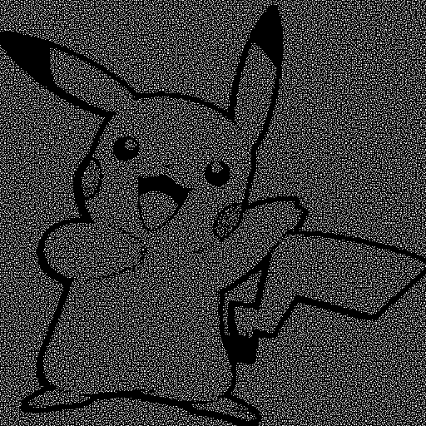
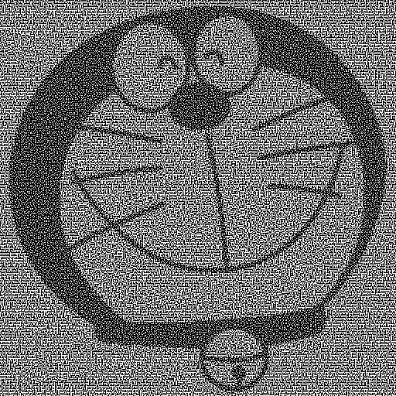
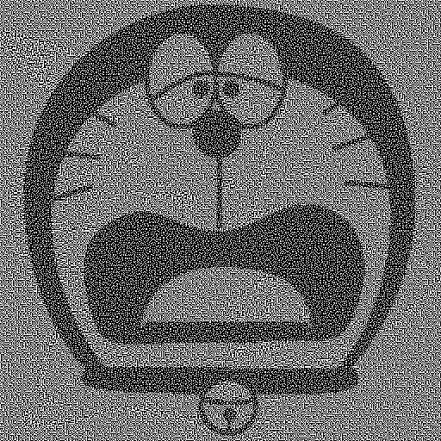
二值图像
图1 (512*512)
图2 (512*512)
图3 (512*512)

Slide 28
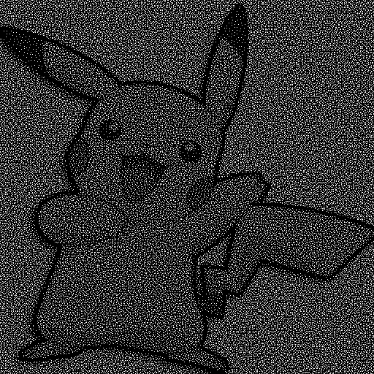
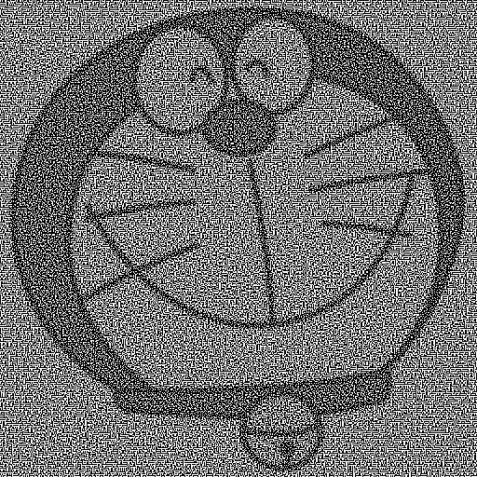
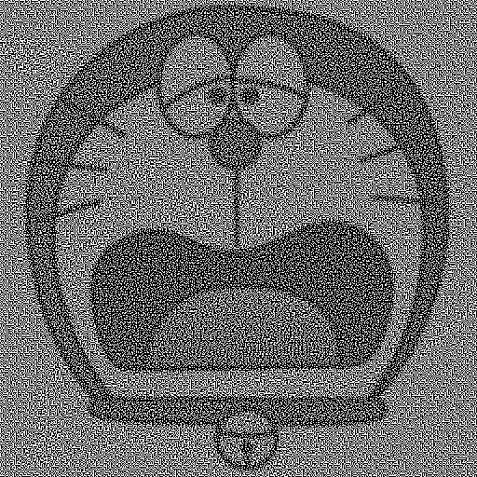
灰度图像
图1 (512*512)
图2 (512*512)
图3 (512*512)

Slide 29
PAPT 05
彩色图片叠像术
将一张彩色图像的信息分寸到另外两张彩色图像中，可以通过图像叠加恢复信息。

Slide 30
实验原理
对三张彩色图像进行半色调处理
对于半色调处理过的图片，仍然把红、绿、蓝三个分量分开考虑，把每一个分量看成一张图片，再按照灰度图像叠像术技术进行处理，将信息分寸到两个子图中
将两个子图合并恢复原图

Slide 31
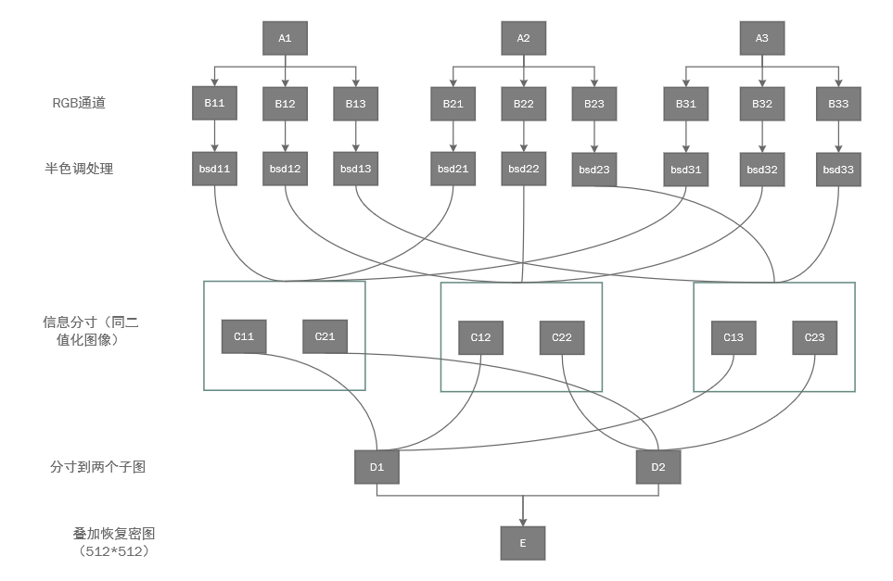
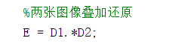

Slide 32
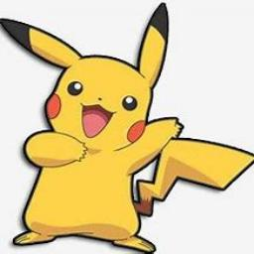
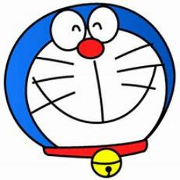
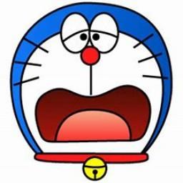
原始图片
(为了方便显示均经过放缩处理)
要加密的原图
用于隐藏的图片1
用于隐藏的图片2
图1 (256*256)
图2 (256*256)
图3 (256*256)

Slide 33
半色调处理
图4 (256*256)
图5 (256*256)
图6 (256*256)

Slide 34
分存到两个子图
图7（512*512）
图8（512*512）

Slide 35
密图出现
将两个子图合并恢复原图：
图9 （512*512）

Slide 36
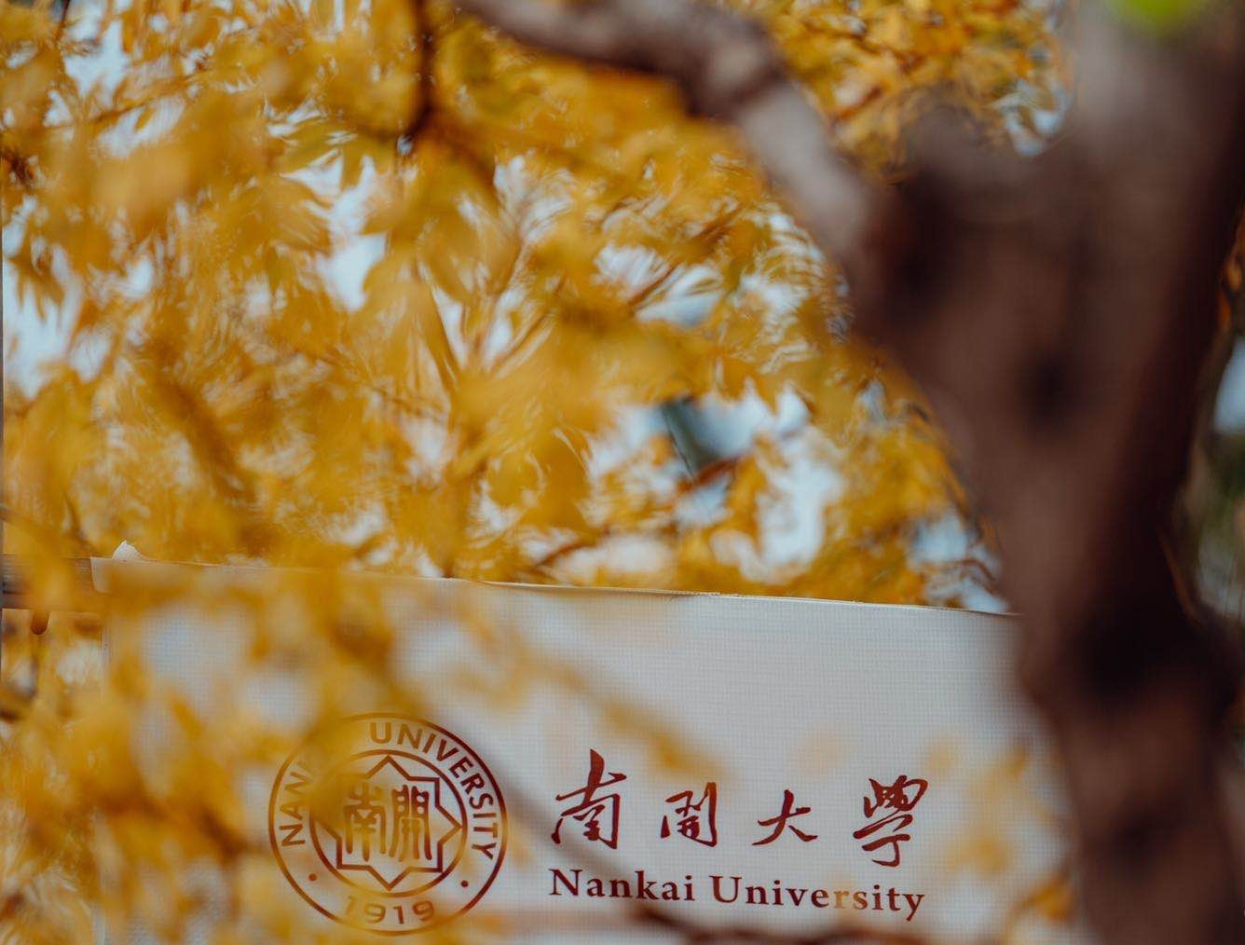
感谢您的观看

